Slide 1
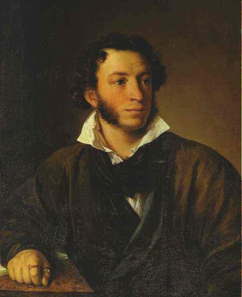
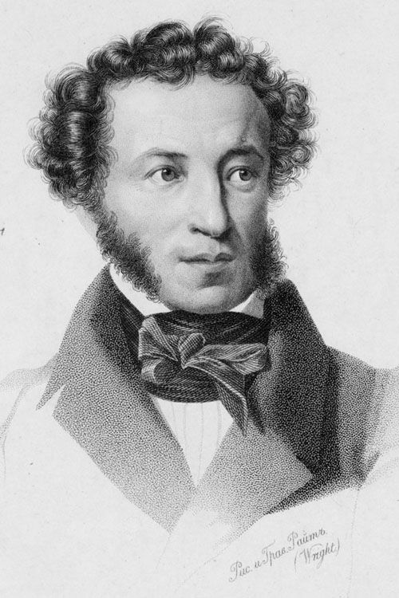
Александр Сергеевич Пушкин
Приготовленный: Тея Данева 6г клас

Slide 2
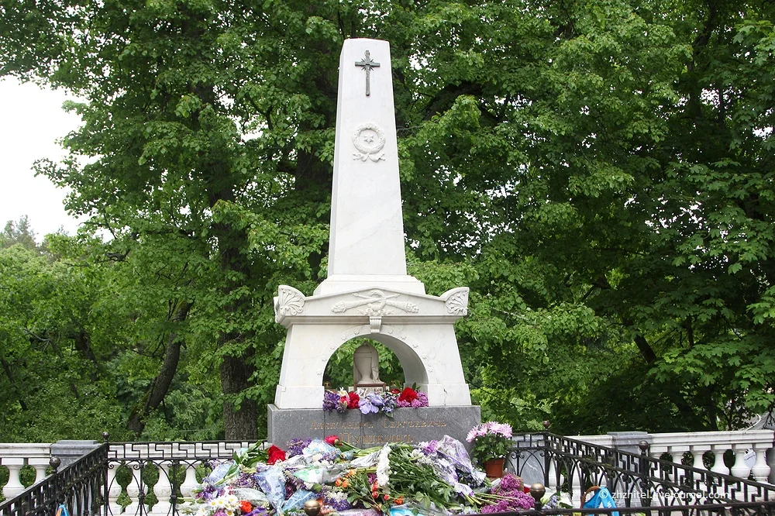
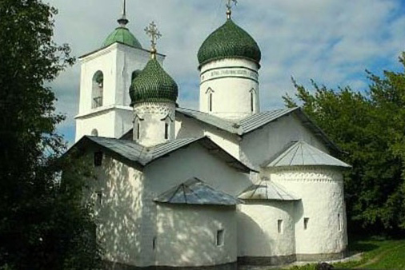
Александр Сергеевич Пушкин родился 6 июня 1799г. Москва – 10 февраля 1837г., Петербург, похоронен, в Святогорском монастыре в Псковской области. Отец поэта – Сергей Льович Пушкин и мать поэта – Надежда Осиповна Пушкина. В семье Пушкиных детей было пятеро. Самый любимый человек в семье для Пушкина была его няня – Ариана Родионовна Яковлева. Она ухаживала за детьми, помогала бабушке поэта – Марии Алексеевне растить внуков.

Slide 3
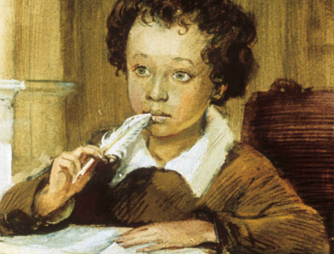
Пушкин великий русский писатель, поэт и драматург, основатель новой русской литературый. Он считают создателем современного русского литературного языка и ещё при жизни называли первым русским поэтом.
Вспоминая детство, Пушкин писал:
На холмах домик мой; с балкона
Могу сойти в весёлый сад…
Где старых клёнов тёмный ряд
Возносится до небосклона
И глухо тополы шумят…

Slide 4


Первая пеэма Пушкина „ Руслан и Людмила“ (1820г.) была написана по мотивам русских сказок и принесла ему широкую известность. За четыре года, проведённые в Кашинёве, Одессе, на Кавказе и в Крыму, он создал блистательные романтические поэмы „Бахчисарайский фонтан“ и „Кавказский пленник“ и другие. В 1831 году публикуется роман в стихах „ Евгений Онегин“, названный критикой „энциклопедией русской жизни“. В тридцатые годы Пушкин серьёзно увлекается русской историей и пишет „Историю Пугачёва“ и „Капитанскую дочу“.

Slide 5
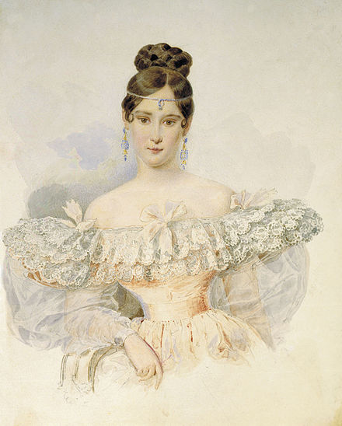

Жизнь поэта оборвалась очень рано. В 37 лет он погибает от смертельного ранения, полученного на дуэли с приёмным сыном голландского посланника Жоржем Дантесом. Пушкин защищал честь своей жены Натальи Николаевны, первой петербургской красавицы того времени, за которой вызывающе ухаживал Дентес.

Slide 6
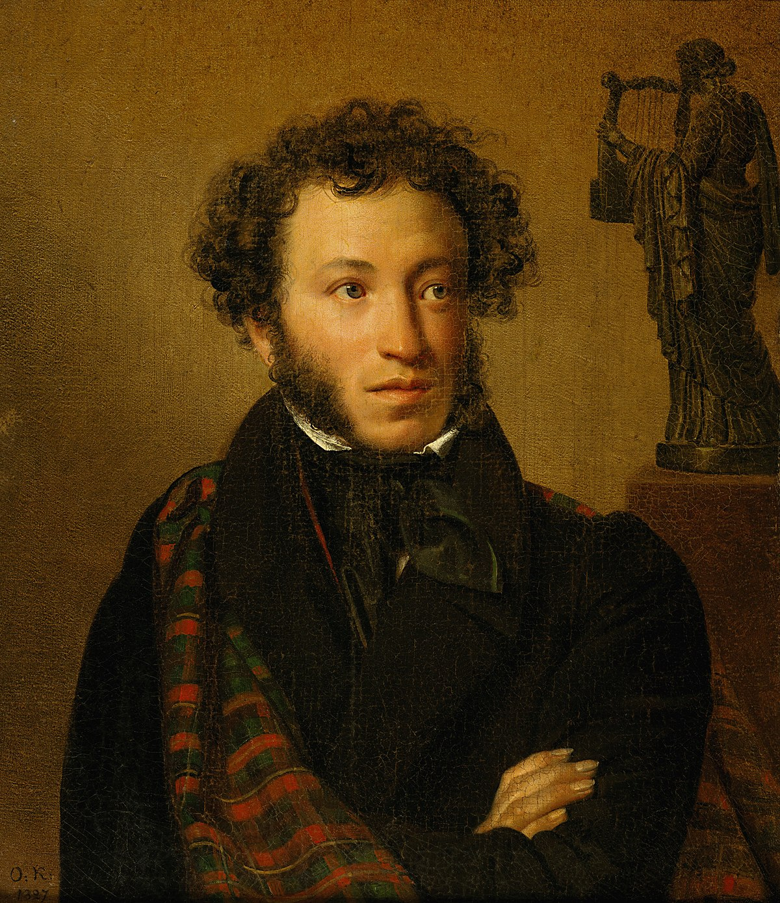

В Росии творчество Пушкина считается вершиной русской культурый. В своих произведениях он объединил разные стилистические пласты русского языка, синтезировал разные стили, освободил язык литературы от искусственных запретов и канонов и создал таким образом современный русский литературный язык.

